Slide 1
4.1 经典自由电子论
4.1.1 特鲁德模型
（1）忽略电子与电子的库伦排斥相互作用。
（2）电子在没碰撞时，电子与电子、电子与离子实的相互作用被忽略，电子的能量只是动能。
（3）电子只与离子实发生弹性碰撞(τ, l)。
（4）电子气是通过和离子实的碰撞达到热平衡的，碰撞前后电子速度毫无关联，运动方向是随机的，速度是和碰撞发生处的温度相适应的，其热平衡分布遵从波尔兹曼统计。

Slide 2
4.1 经典自由电子论
解释了金属的电导、热导等问题，并证明了金属热导率κ除以电导率与绝对温度的乘积σT是一个与温度无关的普适常数。与魏德曼－弗兰兹定律相符，但在推导电子气比热方面失败。

Slide 3
4.1 经典自由电子论
4.1.1 对金属导电现象的解释
1、电导率有限性
σ= neμ
当温度升高的时候，金属电导率的变化主要取决于电子迁移率。因为晶格中的原子和离子不是静止的，它们在晶格的格点上作一定的振动，且随温度升高这种振动会加剧，正是这种振动对电子的流动起着阻碍作用，温度升高，阻碍作用加大，电子迁移率下降，电导率自然也下降了。
+ e

Slide 4
4.1 经典自由电子论
2、魏德曼---弗兰兹定律
电导率σ与热导率κ的经验关系称为魏德曼－弗兰兹定律，即： κ/σT=L
其中L称为洛伦兹数，当σ的单位为（欧姆^{－1}，米^{－1}）， κ为（瓦·米－1·开^{－1}）时：
L=2.45×10⁻⁸ W ·Ω·K⁻²
理论与实验符合很好。

Slide 5
4.1 经典自由电子论
缺点：如果每个电子具有3/2K_{B}T的能量，那麽每个电子就应该对固体比热中作出一个3/2K_{B}的额外贡献，但实际测得金属的摩尔热容在足够高的温度下为3R，与非金属一样。所以由于某种不知道的原因，电子对比热的贡献非常小。
金属的比热 = 晶格原子贡献比热 +电子贡献的比热

Slide 6
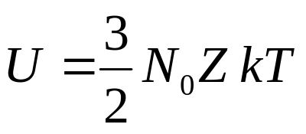
4.1 经典自由电子论
按玻尔兹曼统计得出的经典能量均分定理，每个电子有三个自由度，每个自由度上对应平均动能为k_{B}T/2 ，设每个原子的价电子数为 Z。1 mol 金属中自由电子的内能：

Slide 7
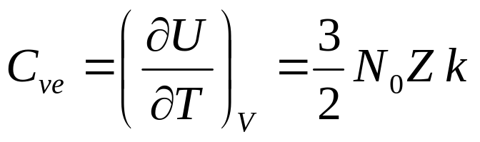
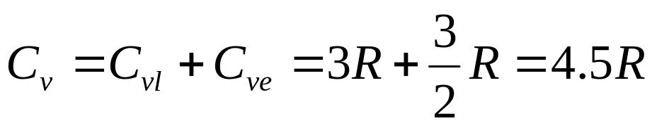
4.1 经典自由电子论
电子对比热的贡献为
室温下 1 mol 一价金属的比热为：
实验表明：室温下，金属的比热接近3R，全部由晶格贡献。金属中自由电子起着电和热的传导作用，却对比热几乎没贡献。

Slide 8
4.1 经典自由电子论
经典理论自由电子论无法解释这一现象。直到索末菲把量子力学应用到自由电子系统，才得到圆满的解释。

Slide 9
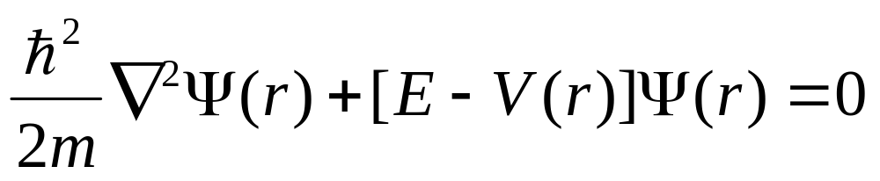
4.2 量子自由电子论
4.2.1 自由电子的波函数与能量
金属中的价电子可以被看成是理想气体，电子之间没有相互作用，各自独立地在势能等于平均势能的势场中运动。这些电子存在于有一定深度（近似为无限深）方势阱中，服从量子力学规律和能量分布。
单电子薛定谔方程：

Slide 10
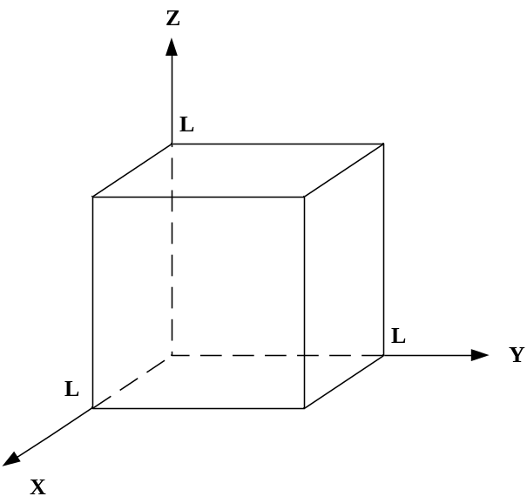
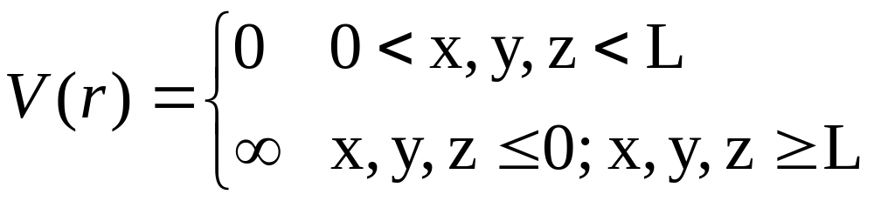
4.2 量子自由电子论
用近自由电子近似来处理金属电子，作为零级近似，可以把金属看成是一个边长为L的立方体，根据金属自由电子理论的基本观点。由于电子被限定在金属中，所以，可以认为金属中的电子是在一个无限深方势井中运动,势能函数为：
在势井中势能为零,在势井外势能为无限大。

Slide 11
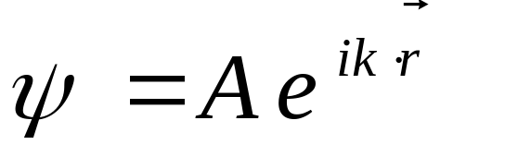
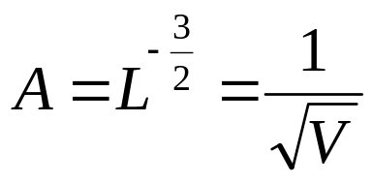
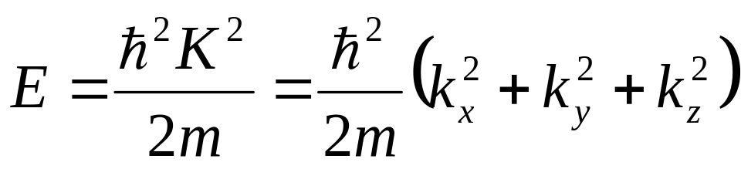
4.2 量子自由电子论
在量子力学中，三维边长为L的无限深阱中电子的运动状态可以用平面波来描述：
K为波矢，A由归一化条件决定。
决定这一状态的能量为：

Slide 12
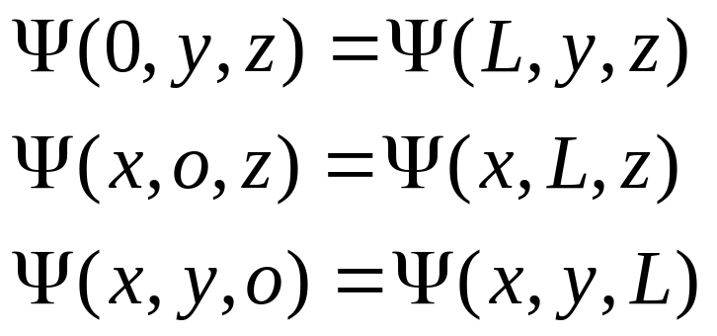
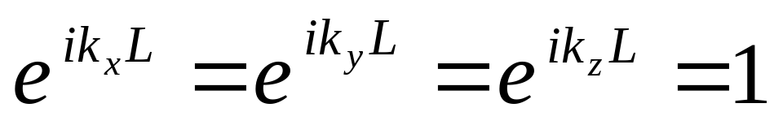
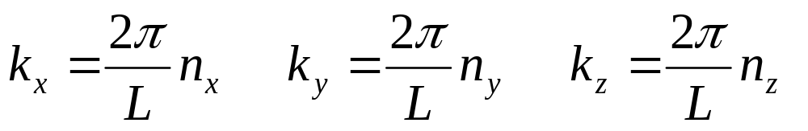
4.2 量子自由电子论
由周期性边界条件：
式中n_{x}，n_{y}，n_{z}是整数，称为量子数。

Slide 13
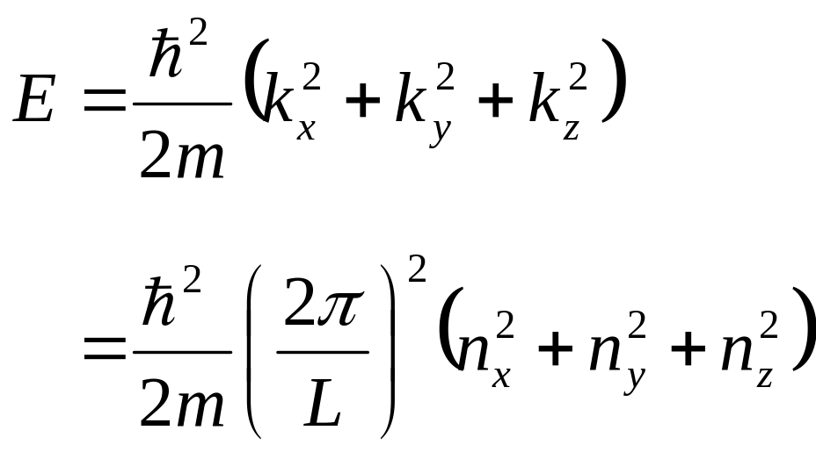
4.2 量子自由电子论
于是电子能量可写为：
可见，自由电子能量依赖 于一组量子数(n_{x},n_{y},n_{z})，能量只能是一系列分离的数值，这些分离的能量被称为能级。按照泡利原理，每个电子能级允许容纳两个自旋相反的电子。

Slide 14
4.2 量子自由电子论
4.2.2 波矢空间与电子能量分布
可用一个波矢的k值来标志电子的一个空间状态Ψ，由波矢K所代表的自由电子可能的空间运动状态称为空间电子态，每一个电子态(K_{x},K_{y},K_{z} ）在波矢空间可用一个点来表示。
k_{z}
O
k_{y}
k_{x}

Slide 15
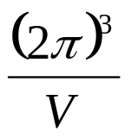
4.2 量子自由电子论
空间电子态在K空间的分布是均匀的，沿K_{x},K_{y},K_{z}轴的两个相邻电子态之间的距离相同，为2π/L，每一个空间电子态平均占有K空间的体积为
k_{z}
O
k_{y}
k_{x}

Slide 16
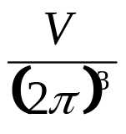
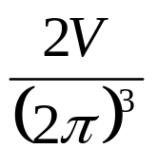
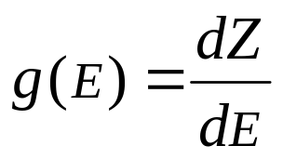
4.2 量子自由电子论
K空间中 k 的密度（k空间中单位体积区域内所含有的空间电子态数目），
空间电子态数目，考虑自旋，则为
电子态密度函数：能级E附近单位能量间隔的电子状态总数 ，
k_{z}
dK
k_{y}
k_{x}

Slide 17
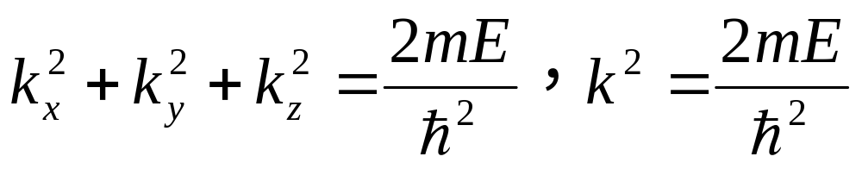
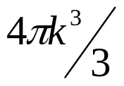
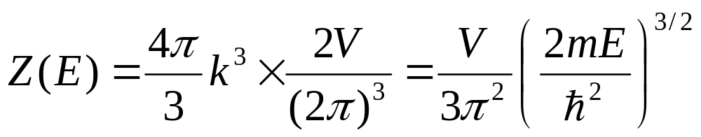
4.2 量子自由电子论
k与能量 E的关系：
等k值面为球面，在零到k的范围内，K空间的体积为
因为在K空间中单位区域内电子态数为 ，故从零到k的范围内，总的电子态数目为:

Slide 18
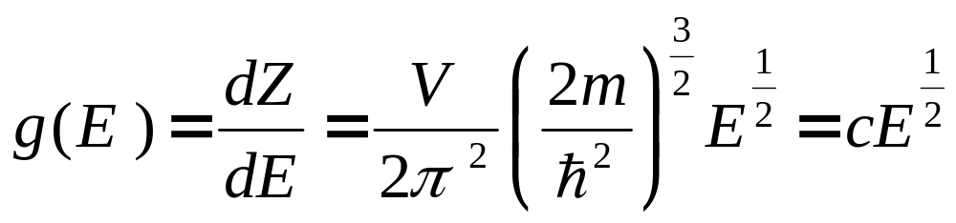
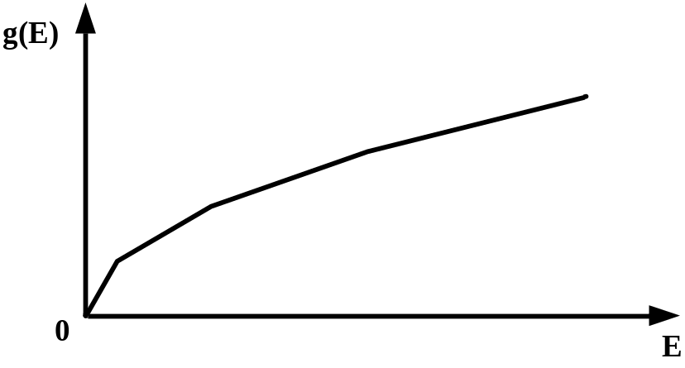
4.2 量子自由电子论
于是自由电子的状态密度为：
可见自由电子的态密度g(E)乃是能量E的函数，显然g(E)~E的关系曲线是抛物线的一支。

Slide 19
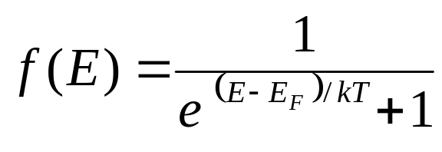
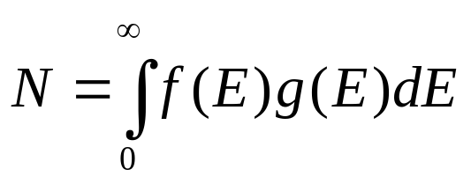
4.2 量子自由电子论
4.2.3 费米分布与电子的能量
电子遵从费米分布为：
其中K_{B}为波尔兹曼常数，E_{f}为化学势，它是温度T和电子数N的函数，由系统情况决定，即：
f(E).g(E)具体概述了电子按能量的统计分布，一取决于费米统计分数函数f(E)；二取决于具体的能态密度g(E) ；知道了金属的能态密度，就可求出电子在导带的分布。

Slide 20
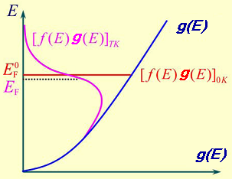
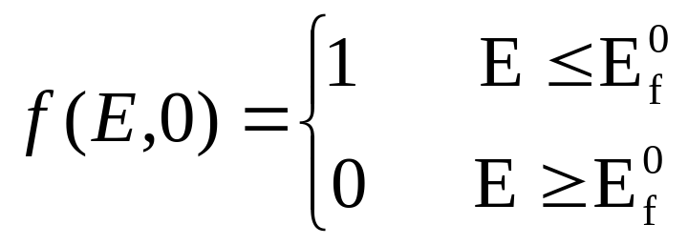
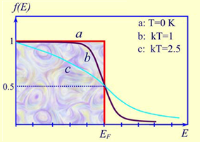
4.2 量子自由电子论
1. T=0K时
此时电子气体处于基态，费米能用E⁰_{F}来表示,其分布函数为：
上式表示在绝对零度，能量低于E⁰_{F}的能量状态全部被电子填满；而高于E⁰_{F}的状态是空的。

Slide 21
4.2 量子自由电子论
这是由于泡利不相容原理的限制，每个状态只能容纳自旋相反的两个电子，因而基态时，电子不能全处在最低能态上，只能从能量最低能态开始按能量增大的顺序依次占据其余能量更高的状态，直到E⁰_{F} 为止。

Slide 22
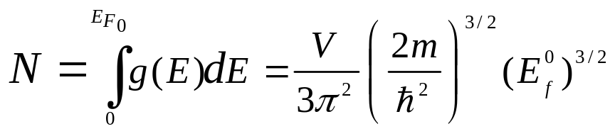
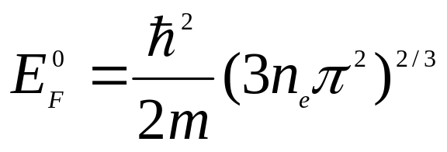
4.2 量子自由电子论
系统中的电子总数N为:
由此可求出为：
式中，n_{e}=N/V为电子浓度。

Slide 23
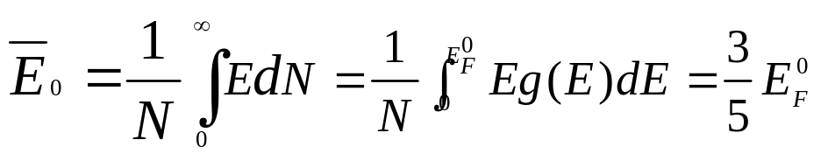
4.2 量子自由电子论
每个电子的平均能量为（T=0）:
可见，在绝对零度下电子仍具有较大的平均动能。这是因为电子要遵从泡利原理，在绝对零度不可能所有的电子都填在最低能态，因而平均动能不为零。经典理论则认为T=0K时，动能为零。

Slide 24
4.2 量子自由电子论
2. T>0K时
自由电子气体的状态为热激发态。
当温度从绝对零度开始升高，电子按能量的分布将发生变化，但电子能量的任何改变必须由晶体的热能来提供。由于热能的量级K_{B}T比电子能量要小得多，又要考虑泡利不相容原理，以致在通常的温度下，电子按能量的分布只能产生非常小的改变。

Slide 25
4.2 量子自由电子论
在绝对零度，电子按状态分布作为能量的函数，是一个抛物线的形式，在绝对零度，这个抛物线将在E_{F}(~5eV)处陡然被切断；当温度上升时，只是能量在E_{F}附近的电子
才能改变它的状态，因为热能不足以使能量较低的电子激发到E_{F}以上的空态。所以，电子按状态的分布在截断处由陡变缓，并向高能量方向拖一尾巴，当温度进一步上升时，这种效应更明显。

Slide 26
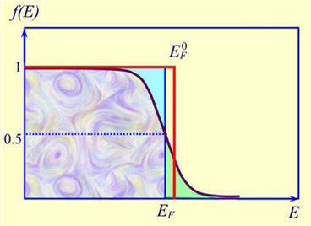
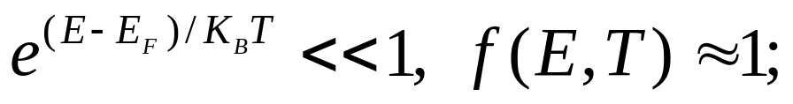
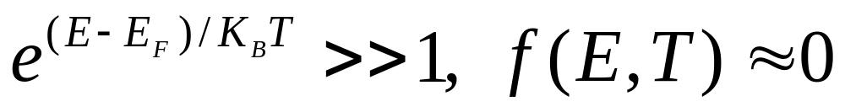
4.2 量子自由电子论
绝对温度大于零时费米分布函数的特点：
当E比E_{F}低几个K_{B}T时，
当E=E_{F}时，f =(E,T)=1/2；
当E比E_{F}高几个K_{B}T时，

Slide 27
4.2 量子自由电子论
表明在T>0K时，部分在E_{F}附近，能量低于E_{F}的电子获得了大小为K_{B}T数量级的热能跃迁到高于E_{F}的能态上去了，使得在E_{F}之下附近能态被电子占据的几率小于1，而在E_{F}之上的几率大于零。而E_{F}能态的几率正好是1/2，因此图中I区的电子因热能激发到II区去了。
I
II

Slide 28
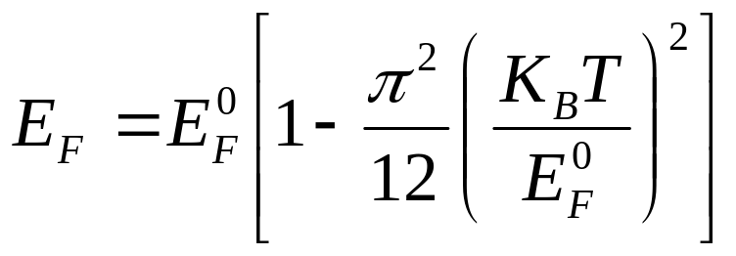
4.2 量子自由电子论
可以求得温度T时的费米能级E_{F}
可见E_{F}是温度的函数，温度升高E_{F}下降，而且E_{F}比E⁰_{F}略小，可近似认为E_{F} ≈ E⁰_{F}。

Slide 29
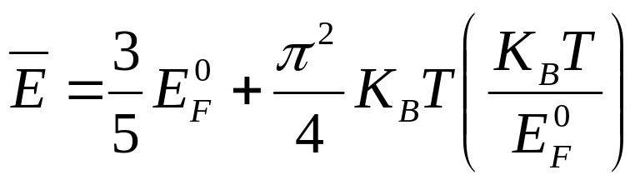
4.2 量子自由电子论
电子平均能量为:
第一项为绝对零度时的电子平均能量;第二项为热激发能.每个电子获得的热能为K_{B}T 。

Slide 30
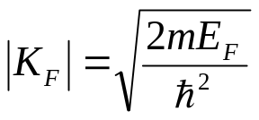
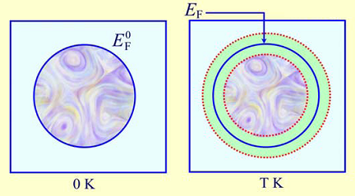
4.2 量子自由电子论
4.2.4 费米面
k空间中，能量为E_{F} ，即半径为 等能面称为费米面，k_{F}就是费米半径。
T = 0 时，费米面内，都被电子填满。面外为空态；T ＞ 0 时，有部分电子从 E_{F}内 k_{T}范围激发到E_{F}外 k_{T} 范围内。

Slide 31
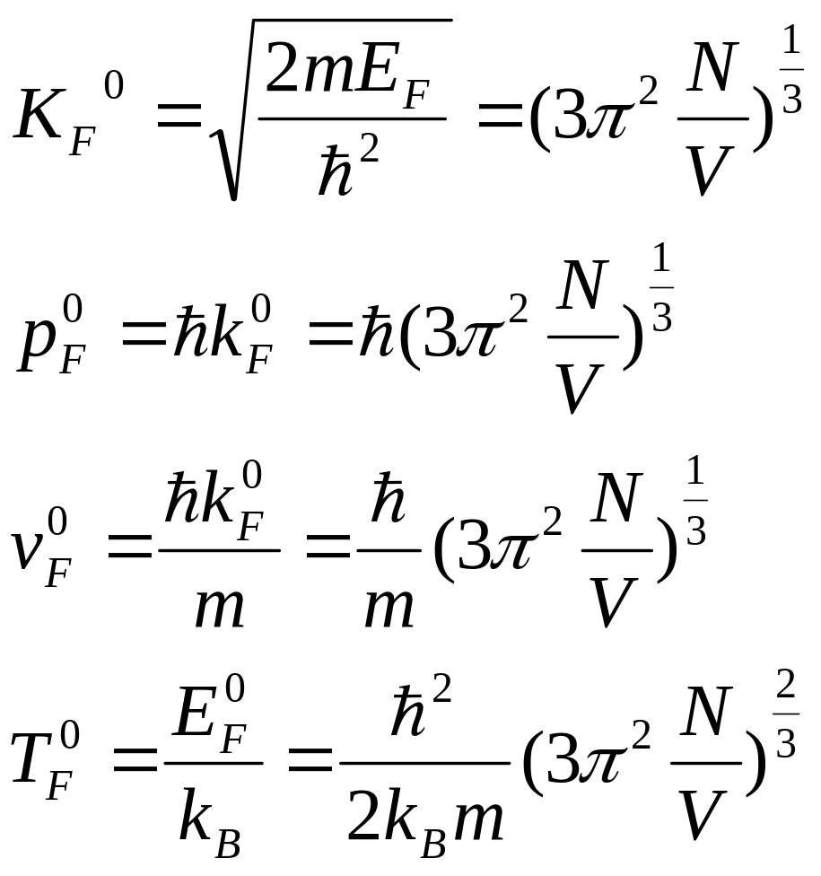
4.2 量子自由电子论
费米半径
费米动量
费米速度
费米温度

Slide 32
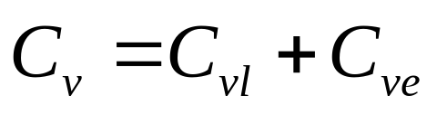
4.3 金属的比热、电导与热导
4.3.1 金属的比热
1. 晶格原子对比热的贡献
高温（室温）：
C_{vl} = 3R 杜隆 — 柏替定律
低温（低于德拜温度）：
C_{vl} = bT³ 德拜 T³ 定律

Slide 33
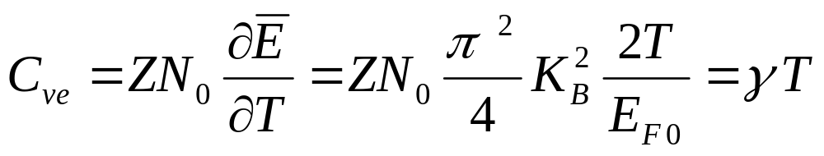
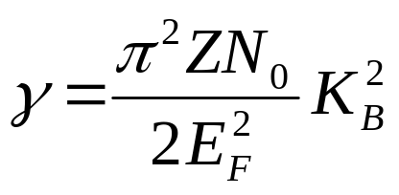
4.3 金属的比热、电导与热导
2. 电子对比热的贡献
称为电子的比热系数，N₀为每摩尔原子数，Z为原子的价电子数。

Slide 34
4.3 金属的比热、电导与热导
与经典理论相比有两点不同：1）数值低两个数量级，约为 10⁻²量级；2）预见电子比热与温度正比。
由于只有费米面附近约K_{B}T范围内的电子参与热激发，对比热有贡献，只是全部电子中极小的一部分，从而解决了经典理论对比热估计过高的困难。

Slide 35
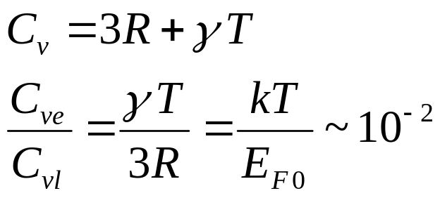
4.3 金属的比热、电导与热导
3. 不同温度时的金属比热
（1）高温：
(T>>θ_{D})
C_{ve}可以忽略，所以金属比热为 C_{v}≈C_{vl} = 3R 。

Slide 36
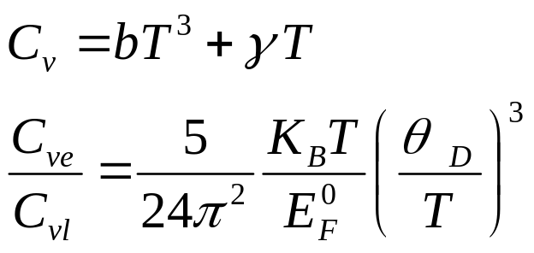
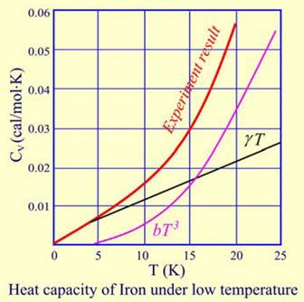
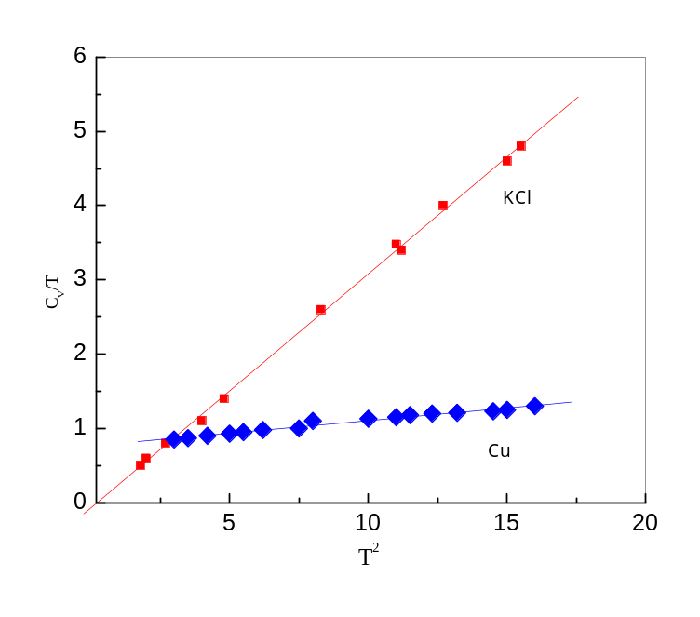
4.3 金属的比热、电导与热导
（2）低温：
(T<<θ_{D})
T 越低, C_{ve} /C_{vl} 值越大, C_{ve}不能忽略。
如果作C_{V}/T~T²的关系图，可得一直线，斜率为b，截距为γ。
用量子的自由电子论成功地说明了电子比热为什么这么小的原因，无疑是它的一个巨大成就。

Slide 37
4.3 金属的比热、电导与热导
但不少的金属的γ的实验值与理论值有差别。原因在于在近自由电子的零级近似中，忽略了电子与电子，电子与晶格之间的相互作用；另外实际金属中的电子并不是在恒定势场中运动，而是在离子实的周期性市场中运动。

Slide 38
4.3 金属的比热、电导与热导
4.3.2 金属的电导
自由电子动量与波矢之间的关系：mv=ћK
m为电子质量，v为运动速度，K为电子的波矢量。

Slide 39
4.3 金属的比热、电导与热导
在无外电场的情况下，设金属中自由电子都处于基态，即K空间费米面内所有电子态均被占有，则电子在费米面中的分布相对于原点是对称的。即电子在K空间的分布具有反演对称性E(-K)=E(K)，对应一个K，电子的速度为v_{k}= ћK/m，必然有一个-K, -K态的电子速度为v_{-k}= -ћK/m，它们成对抵消，电子的平均速度为零，因而金属在宏观上不显出电流。
K_{y}
K_{x}

Slide 40
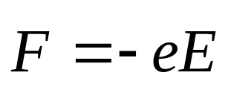
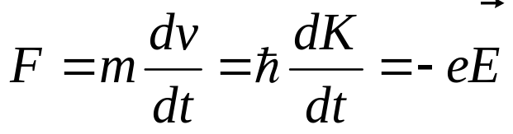
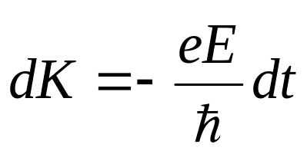
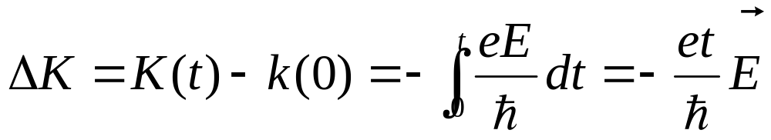
4.3 金属的比热、电导与热导
在有外电场E存在时，电子受到外电场力：
由牛顿定律我们有:
则得到：
电子的每一个状态K都以同样的速度在K空间运动。假设在时刻t=0时加入电场。到时刻t 时电子的波矢改变为：

Slide 41

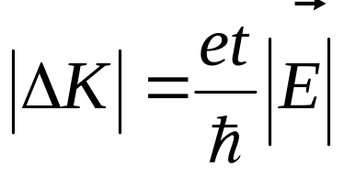

4.3 金属的比热、电导与热导
也就是说，在恒定的外加电场 作用下，金属中费米面内所有电子的波矢都改变了ΔK，相当于整个费米面沿电场的方向移动了距离：
K_{y}
K_{x}
ΔK

Slide 42
4.3 金属的比热、电导与热导
此时，电子占据态的分布相对于k空间的原点不再是对称分布了。电子体系的总动量不为零，金属中将产生电流，如果外电场保持不变，那麽，对称分布的费米面将越来越偏心，金属中的静电流将越来越大。
K_{y}
K_{x}
ΔK

Slide 43

4.3 金属的比热、电导与热导
但是，除了电场作用外，金属中总存在着各种散射中心，比如电子同杂质、缺陷以及声子的碰撞，可使得电子占据态K沿相反方向在K空间运动。当外场的漂移作用与散射作用两者达到动态平衡时，费米面在K空间将保持一种稳定的偏心分布，电流也达到一稳定值。如果经过平均时间τ可以使位移的球在电场中维持一种稳态，则在稳定时，费米面在K空间的位移

Slide 44



4.3 金属的比热、电导与热导
τ实际上是电子两次碰撞之间的时间，即弛豫时间。用v_{ν}表示电子的漂移速度，即对应波矢改变量的速度改变量
若电子浓度为n_{e}，则电流密度为:
电导率：

Slide 45
4.3 金属的比热、电导与热导
4.3.3 金属的热导
绝缘体的热传导是通过声子来传输实现的。但在常温下，金属的热导率要比绝缘体的热导率大1~2个数量级，因而可认为金属中不仅声子，而且更主要的是电子参与热传导，在大多数金属中，电子对热传导的贡献远大于声子。因此通常的金属热导率κ指的是电子热导率κ_{e}。

Slide 46


4.3 金属的比热、电导与热导
金属自由电子气的热导率可表示成于理想气体类似的形式：
式中C_{ve}为电子比热，v_{F}为费米速度。l是电子平均自由程，τ为电子的弛豫时间。只有费米面附近的电子才有可能发生状态的改变而产生碰撞，并与离子实交换热能。由前面知，这种电子的速度为

Slide 47

4.3 金属的比热、电导与热导
所以l=v_{F}τ 金属的热导率几乎完全是依靠电子来实现的，其电导也是由自由电子决定的。因此金属的热导率和电导率之间一定存在某种关系。求κ与σ的比值
这个关系称为魏德曼-佛兰兹定律。

Slide 48

4.3 金属的比热、电导与热导
系数
是一个与金属性质无关的普适常数，洛沦兹常数。在低温时，实验结果显示L与温度有关，但这并不说明金属电子论论的失败，而是因为在电导和热导中电子的驰豫过程不同。

Slide 49
4.3 金属的比热、电导与热导
电导中电子在k空间的分布发生整体移动，于散射平稳后形成一定电流；在热导中，电子在k空间的分布仍保持对称分布，只是数量相同而“冷” “热”不同的电子相向运动而产生热流。因此两种情形电子的驰豫时间不同。高温下电场影响较小，可认为两个驰豫时间相同。所以魏德曼-佛兰兹定律与实验一致。

Slide 50

4.4 功函数与接触势差
4.4.1 功函数与热电子发射
功函数：绝对零度，电子在势阱 E₀ 内，电子至少获得Ф=E₀ -E_{F}的能量，才能脱离金属表面,Ф称为脱出功，又叫功函数。

Slide 51

4.4 功函数与接触势差
热电子发射：当金属被加热到较高温度时，有部分电子获得的能量大于Ф ，可逸出金属，产生热电子发射电流。热电子发射电流密度：
式中A=4πmeK²_{B}/h³≈120A/cm²·K²
上式称为里查逊(Richardson)公式。可见热电子发射的电流密度很强地依赖于温度与功函数的值。

Slide 52
4.4 功函数与接触势差
作ln(j/T²)与1/T的关系曲线，可得一直线，由其斜率可确定功函数Ф，截距为A 。
实际的热发射电流密度的值低于理论值。原因是(1)功函数本身为温度的函数，温度升高φ会变；而且φ与晶体表面特性有关，比如点阵结构和杂质吸附等。(2)是系数A的值与实验值差很多，约一半左右。

Slide 53


4.4 功函数与接触势差
4.4.2 接触电势差
两种不同金属接触或导线连接，两块金属产生不同的接触电势V_{A}、V_{B}，V_{A}-V_{B}为接触势差。

Slide 54

4.4 功函数与接触势差
若Φ_{B}> Φ_{A}，即E_{FA}> E_{FB}，电子将在两块金属中重新分布，电子将由费米能较高的金属A流向金属B，从而使金属A带正电，金属B带负电。它们产生的静电势分别为V_{A}>0, V_{B}<0。 这样两块金属中的电子分别附加的静电能为:－qV_{A}和－qV_{B} 。

Slide 55

4.4 功函数与接触势差
从能级图看，表现为A的能级图整体下降－ qV_{A} ，B的能级图整体上升了－ qV_{B} 。从而使A和B的费米能级高度拉平。当E_{FA}＝ E_{FB}时，电子流动达到平衡。平衡时两金属间的电势差V_{A}- V_{B}即为A，B两金属的接触电势差。

Slide 56

4.4 功函数与接触势差
上式表明，不同金属的接触电势差是由于两者功函数或费米能级的差别引起的，两金属产生的接触电势正是用以补偿原来它们之间费米能级的差别，以使整个系统电子达到统计平衡，有统一的费米能级。

